Slide 1
UBND QUẬN LONG BIÊN
TRƯỜNG MẦM NON LONG BIÊN
HOẠT ĐỘNG HỌC LÀM QUEN VỚI TOÁN
Ôn khối cầu, khối trụ,khối vuông, khối chữ nhật
Lứa tuổi 5 – 6 tuổi – Lớp A1
Giáo viên: Đoàn Thu Hằng

Slide 2
Nhận biết khối cầu
Khối cầu
Notes:
Giáo viên click mouse lần lượt qua các nút theo hướng từ trái qua phải, để trình bày hình vẽ minh hoa các đặc tính của khối cầu.

Slide 3
Khối cầu
1
2
Khung của khối cầu.
1. Mặt tròn bao quanh.
2. Khối cầu có thể lăn.
Notes:
Giáo viên click mouse lần lượt qua các nút theo hướng từ trái qua phải, để trình bày hình vẽ minh hoa các đặc tính của khối cầu.

Slide 4
Nhận biết khối trụ
Khối trụ
Notes:
Giáo viên click mouse lần lượt qua các nút theo hướng từ trái qua phải, để trình bày hình vẽ minh hoa các đặc tính của khối trụ.

Slide 5
Khối trụ
1
2
3
4
Khung của khối trụ.
1. Mặt trên và mặt đáy.
2. Mặt tròn bao quanh.
3. Khối trụ có thể trượt.
4. Khối trụ có thể lật và lăn.
Notes:
Giáo viên click mouse lần lượt qua các nút theo hướng từ trái qua phải, để trình bày hình vẽ minh hoa các đặc tính của khối trụ.

Slide 7
Khối vuông
1
2
3
4
5
Khung của khối vuông.
1. Mặt trên và mặt đáy.
2. Hai mặt hai bên.
3. Mặt sau và mặt trước.
4. Khối vuông có thể lật.
5. Khối vuông có thể trượt.
Notes:
Giáo viên click mouse lần lượt qua các nút theo hướng từ trái qua phải, để trình bày hình vẽ minh hoa các đặc tính của khối vuông.

Slide 8
Nhận biết khối chữ nhật
Khối chữ nhật
Notes:
Giáo viên click mouse lần lượt qua các nút theo hướng từ trái qua phải, để trình bày hình vẽ minh hoa các đặc tính của khối trụ.

Slide 9
Khối chữ nhật
1
2
3
4
5
Khung của khối chữ nhật.
1. Mặt trên và mặt đáy.
2. Hai mặt hai bên.
3. Mặt sau và mặt trước.
4. Khối chữ nhật có thể lật.
5. Khối chữ nhật có thể trượt.
Notes:
Giáo viên click mouse lần lượt qua các nút theo hướng từ trái qua phải, để trình bày hình vẽ minh hoa các đặc tính của khối vuông.

Slide 10
TRÒ CHƠI
AI NHANH NHẤT

Slide 11
TRÒ CHƠI
AI ĐOÁN GIỎI

Slide 12
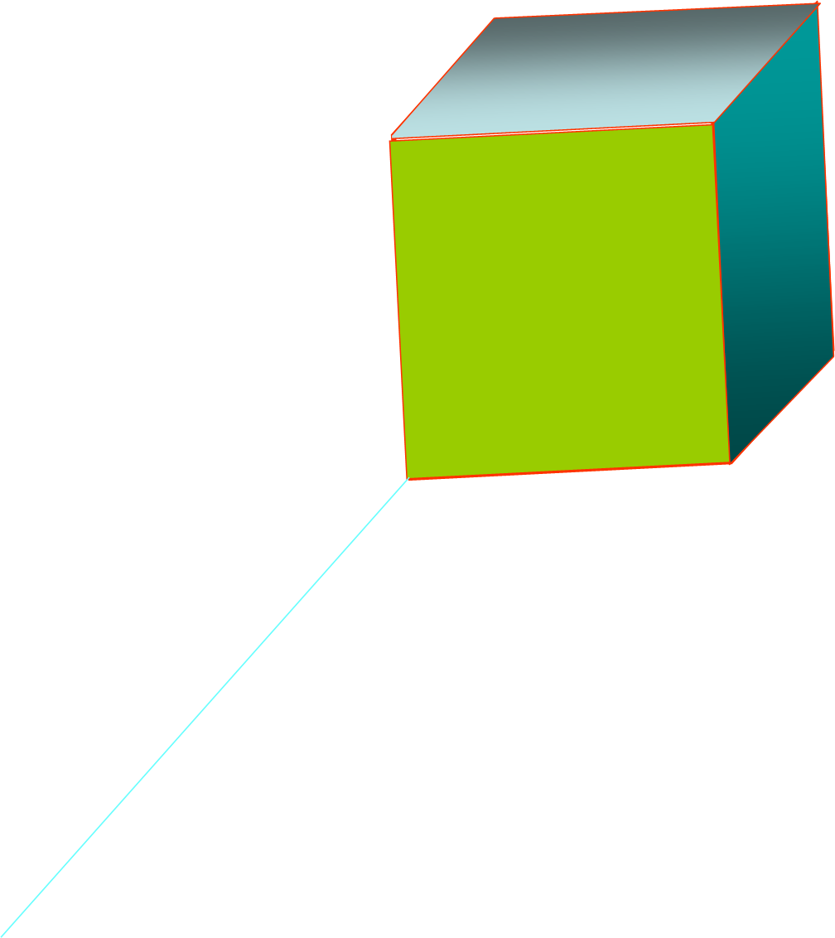
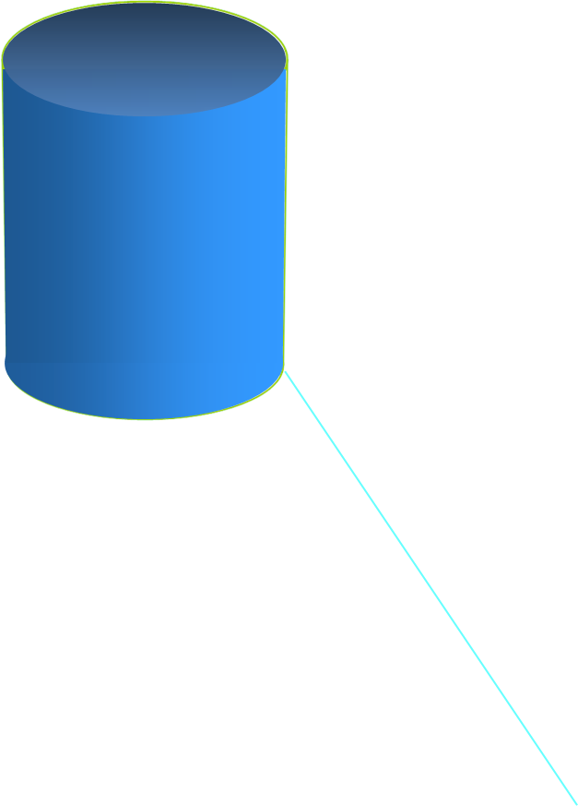
KHỐI NÀO CÓ MẶT TRÒN BAO QUANH TRONG CÁC KHỐI SAU?
1
2
3
4

Slide 13
KHỐI NÀO CÓ MẶT TRÊN VÀ MẶT ĐÁY LÀ MẶT PHẲNG?
1
2
4
3

Slide 14
XIN CHÀO VÀ HẸN GẶP LẠI CÁC BÉ!

